Slide 1

対象 小学４年生～中学３年生
集
団
2024年2月
春期講習会
新学期説明会
指
導
生徒・保護者 一人一人の
その期待に応える学習塾

Slide 2



本日の内容
1 教室担当より 挨拶
□自己紹介と今までの経歴
２ スタディーフィールドの指導
□ 他の塾との大きな違い
３ スタディーフィールドの春期講習会
□目的・時間割・費用の説明
４スタディーフィールドの通常授業
□コース・時間割・月謝

Slide 3
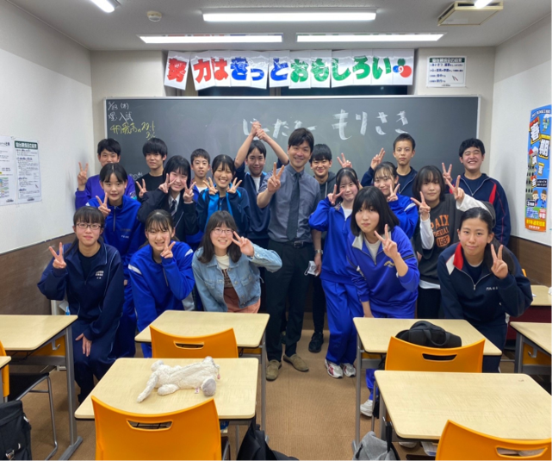
スタディーフィールド
教室長 岡 成宏
趣味
一人カラオケ
バックナンバー
精密採点95点
特技
剣道
4段
2002年～集団指導学習塾に入社
2004年～教室長として、地域の生徒・保護者様と関わる
2011年～地区の責任者として、地区の教育熱の向上への活動
2013年～海外の本部長として、日本の塾文化を海外へ広める
2017年～地区の責任者として、地区の塾を立ち上げて確立
2023年～神奈川県の統括責任者として
2023年7月 中央林間スタディーフィールドを担当致します。

Slide 4
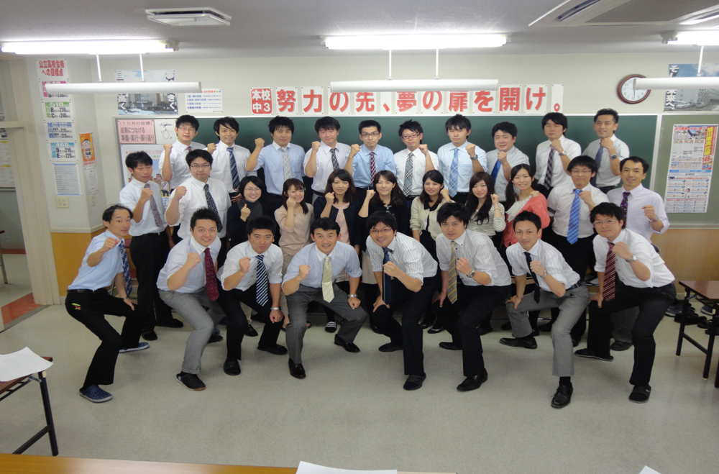

Slide 5
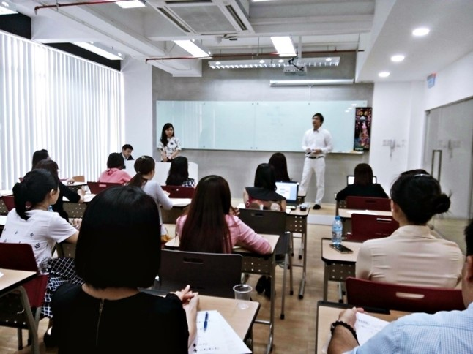

Slide 6
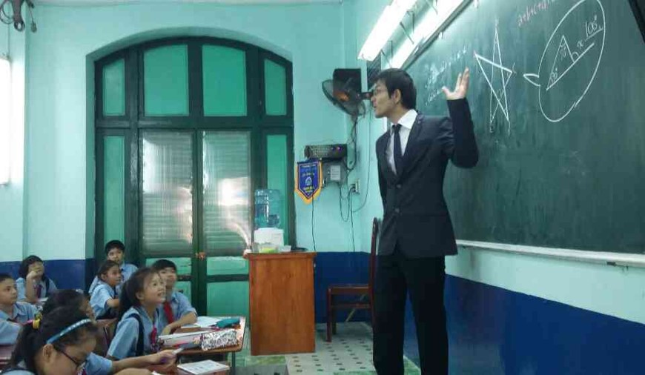

Slide 7
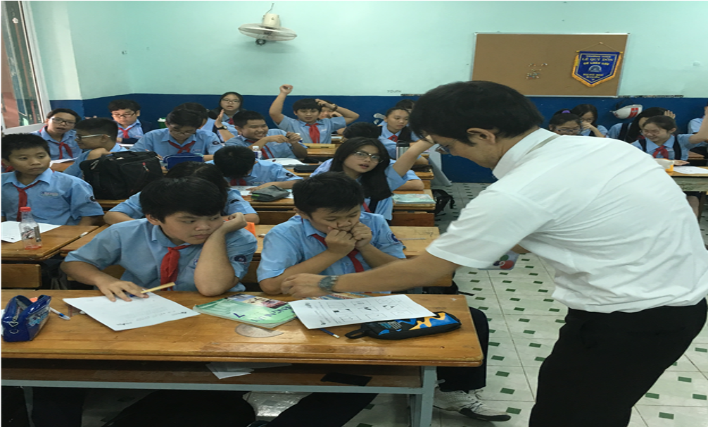

Slide 8
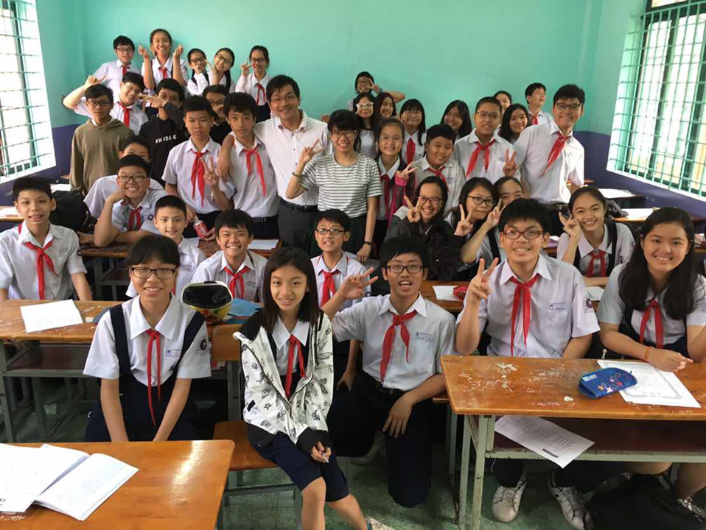

Slide 9
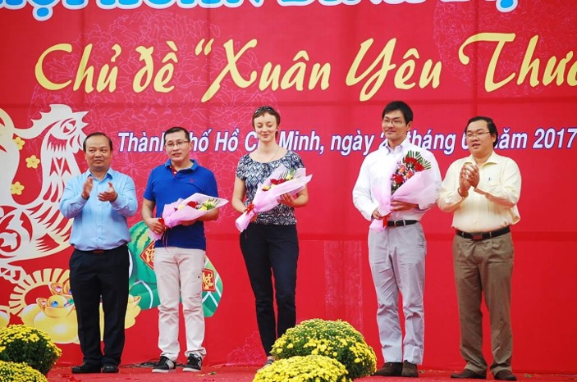

Slide 10
2，スタディーフィールド
他の塾との違い

Slide 11
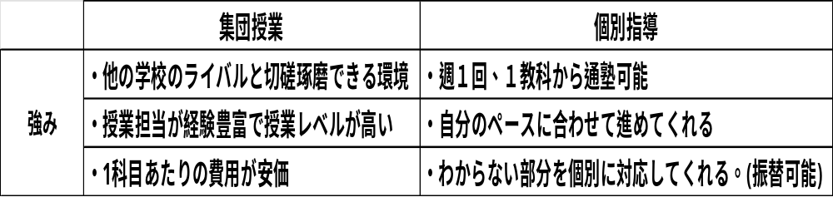
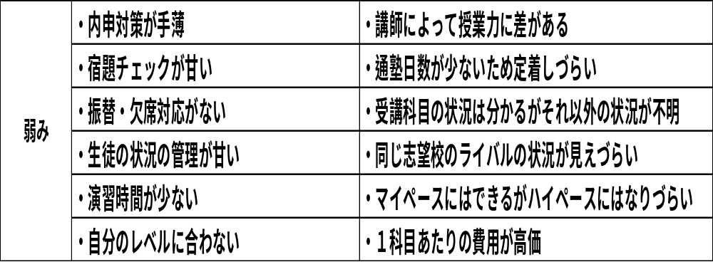
集団・個別の強み・弱み

Slide 12
【指導理念】
子供達一人ひとりを見つめ
やる気を育て、自信を持たせる
【スタディーフィールド ５つのココがちがう！】
１、学校準拠テキストで内申アップ
２、チェックタイムで学習習慣をつける
３、フォロータイムで不明点をフォロー
４、完全定員制の集団授業
５、Eトレが自由に使える自習室の活用

Slide 13

①学校準拠テキストを使用
高校入試において内申点UPは必要不可欠な要素です。
そのためスタディーフィールドでは他の集団塾とは違い、
大和市の小中学校準拠テキストを
用いて通常授業を行っていきます。

Slide 14
②宿題確認の専用時間
「チェックタイム」
多くの集団塾では個別指導塾と比べて授業時間が短いため、
宿題チェックが雑になりがちです。
すると、子どもたちは宿題を行わない傾向が強くなり定着がはかれません。スタディーフィールドでは
授業前に「チェックタイム」を設けて全生徒の宿題チェックとフォローを行い、定着をはかります。
励ます⇒寄り添う⇒褒める⇒うれしい⇒やる気になる⇒成績が上がる⇒自信がつく⇒自立して勉強できる

Slide 15
③欠席した場合や
宿題がわからない時の
『フォロータイム』
多くの集団指導塾では、
欠席対応がしっかりできないのが現状です。欠席すると英語・数学の積み上げ科目は特に、次の授業で疑問が生まれ、そこからつまずいてやる気が下がることがあります。
スタディーフィールドでは、週末の金土にフォロータイムを設置して予約制で対応し、次の授業でも理解できるように支えます。

Slide 16
④完全定員制
集団授業の良い部分は、周りのライバルと競い合うことができる
切磋琢磨できる環境が挙げられますが、
人数が15名を超えると
理解できなかった部分が出てきたときに、宿題の不明点のフォロー、欠席のフォローなどが適切にできなくなる場合が出てきます。
したがってスタディーフィールドでは、
１クラスの定員を15名と設定して
一人一人を丁寧に見つめ、集団指導と個別指導の強みを両方活かします。

Slide 17
⑤自習室の活用
神奈川県公立高校入試問題は問題形式が毎年ほぼ同じです。
入試本番で点数が取れるかは演習量で決まります。
授業の中でも演習の時間はありますが、授業のない日でも自習はいつでもOKです。
学校の宿題などを持ち込んで行ってもいいですし
Eトレというシステムを使って、自分のやりたい単元をやりたいだけプリント印刷して行うことができます。さらに
スタディーフィールドでは市販されていない過去の入試問題や神奈川県公立高校入試
予想問題集などありとあらゆる問題を演習することができます。
塾生は、万全な状態で入試本番に臨んでもらいます。

Slide 18
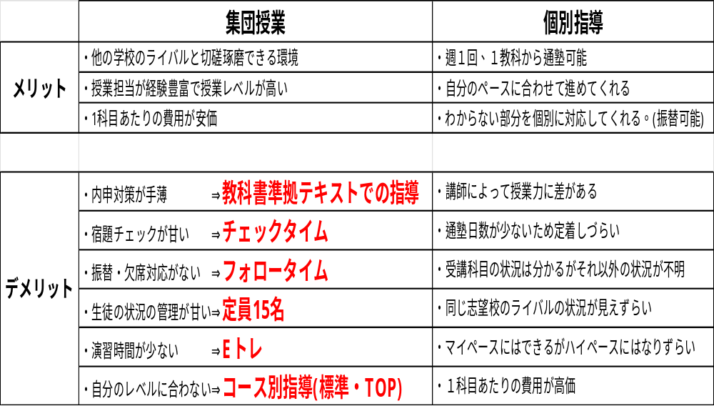
集団・個別のメリット・デメリット
スタディーフィールドは集団指導の弱みを消して
強みを最大に生かします

Slide 19
【指導理念】
子供達一人ひとりを見つめ
やる気を育て、自信を持たせる
【スタディーフィールド ５つのココがちがう！】
１、学校準拠テキストで内申アップ
２、チェックタイムで学習習慣をつける
３、フォロータイムで不明点をフォロー
４、完全定員制の集団授業
５、Eトレが自由に使える自習室の活用

Slide 20
3，春期講習会について

Slide 21
スタディーフィールドの春期講習会
◆各学年の指導コンセプト
小学生
⇒基礎学力の強化と学習習慣の確立
◆教科書内容の完全理解と定着をはかる
◆豊富な問題演習を通して思考力・応用力を養成する
◆中学進学を見すえた正しい学習姿勢と習慣づくり

Slide 22

スタディーフィールドの春期講習会
◆各学年の指導コンセプト
中１
⇒中学入学に向けた5科目基礎力を養成し
中学校生活に向けてわくわくさせる
◆既習内容を効率よく総点検し，弱点を解消する
◆学校の定期考査で高得点を獲得する基礎力を高める。
◆計画的かつ能動的に勉強に取り組む姿勢を養う
中２３
⇒前学年の総復習と一学期の予習を行い
実践力を高め、自分の位置を知る。
◆前学年の重要なポイントの総復習を行う。
◆次学年への予習を行い、定期テストでの目標を与える。
◆入試レベルのテストでの自分の位置を知り、今後の勉強法をアドバイスして苦手を克服し、得意をより高める。

Slide 23
スタディーフィールドの春期講習会
◆春期講習会の受講にあたり
テキスト予習
講習会受講
すぐに復習
〈予習上のアドバイス〉
予習はテキストに直接書き込んで行ってください。
５分程度考えてもわからなかった問題には印をつけて
おき，授業で集中して聞く時の目安としましょう。
⇒講習会予習では，
じっくり粘って考えるより学習効率を重視します。

Slide 24
スタディーフィールド ～春期講習会３本柱～
□解答はテキスト本体に直接書き込みましょう。途中式や作図のあとも必ず残しましょう。
□模範解答を渡しますので、予習部分は自分で丸付けまで行いましょう
□予習時にわからなかった問題は，空白のままで構いません。
□春期講習会受講にあたり
□その日の宿題を復習から行い、そして次の授業の予習に入りましょう。
□授業でとったノートの見直しも行い，学んだ知識・解法を定着させます。
テキスト予習
授業
復習
□予習時点でわからなかった問題は特に集中して確認します。
□授業中に問題演習を行う場合は，「スピード」を意識して解くようにします。
□授業に関する質問は，フォロータイムに積極的に行いましょう。

Slide 25
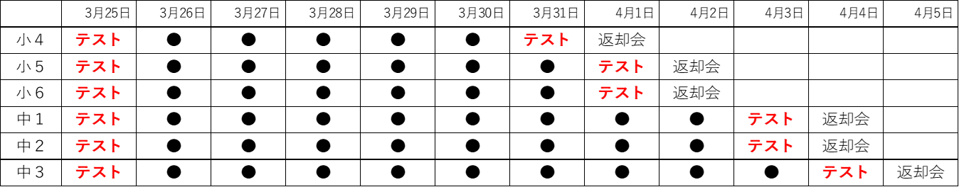
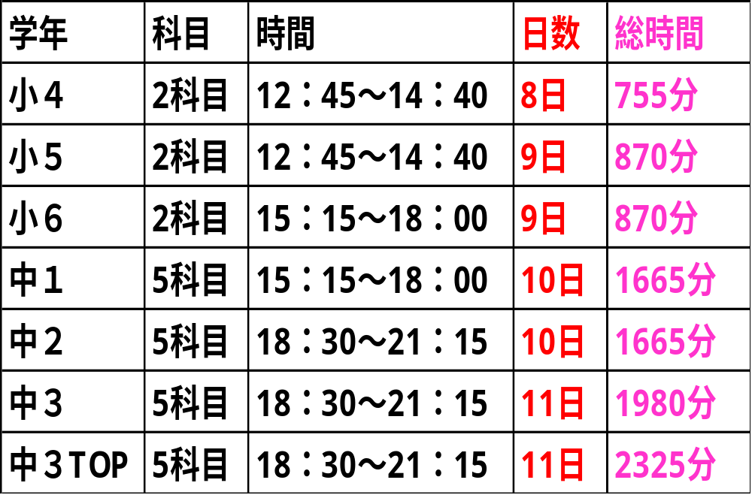

春期講習会日程表

Slide 26
春期講習会 新規開校特典受講料
小４ ⇒５０００円
小５６⇒９０００円
中１２ ⇒１９０００円
中３ ⇒２５０００円
中３TOP⇒３９０００円
⇒２５００円
⇒４５００円
⇒９５００円
⇒１２５００円
⇒１９５００円
新規開校特別記念で半額で実施させていただきます
スタディーフィールドの受講料は
授業料・テキスト代・テスト代を全て含んだ金額です

Slide 27
4，通常授業コース
のご紹介

Slide 28
スタフィーの通常授業
□通常授業コース《小学部》
クラス | 授業時間 | クラス基準 | 月謝（税込）
小4 | 週2回 国語・算数２科目指導 合計90分 | 豊富な問題演習を通して基礎の習得と応用力の育成を行います家庭学習習慣を身につけ，塾テストで定着度を高めます。 また小5・6クラスでは，小学校の教科化に対応した英語指導を導入しています。 | 小4 \7500
小5・6 | 週2回 ５科目指導 合計１９０分 |  | 小5・6 \11500
小5・6 | 週2回 ５科目指導 合計190分
単科コース | 週1回 （国語・英語・社会） または（算数・理科） 合計95分 | 習い事で週２回通えない方 文系・理系のどちらかを鍛えたい方に最適なコースです。 | 小5・6 \5750

Slide 29
スタフィーからのインフォメーション
□通常授業コース《中学部》
クラス | 授業時間 | クラス基準 | 月謝（税込）
中1～中3 ＴＯＰコース | 週3回 5科目指導 合計 中２３ 345分 中１ 285分 | TOP：主要5教科評定合計23以上 or塾テストTOP基準合格 神奈川公立高校の最難関である湘南・厚木・大和等の旧学区トップ校合格を目指すコース | 中１ 19,500円 中２ 25,500円 中３ 29,500円
中1～中3 標準コース 中１・２ 英数コース | 標準⇒週3回 5科目指導 合計 285分 英数⇒週2回 ２科目指導 合計 190分 | 標準：主要５科目評定合計15以上 公立第一志望高突破を目指すコース 英数：英数評定合計6以上 部活で忙しい生徒のために、週２回で積み上げ科目である英語・数学を鍛えるコース | 標準 中１ 19,500円 中２ 22,550円 中３ 25.500円 英数 中１ 14,500円 中２ 16,500円

Slide 30
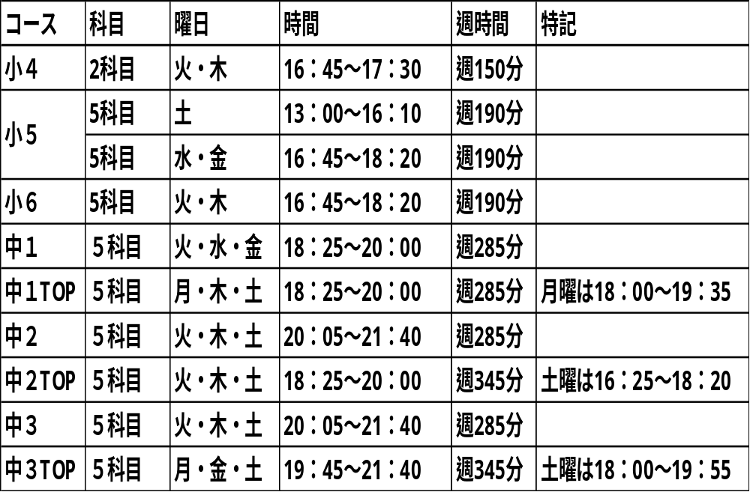
【2024年4月～新学期通常授業時間割予定】

Slide 31
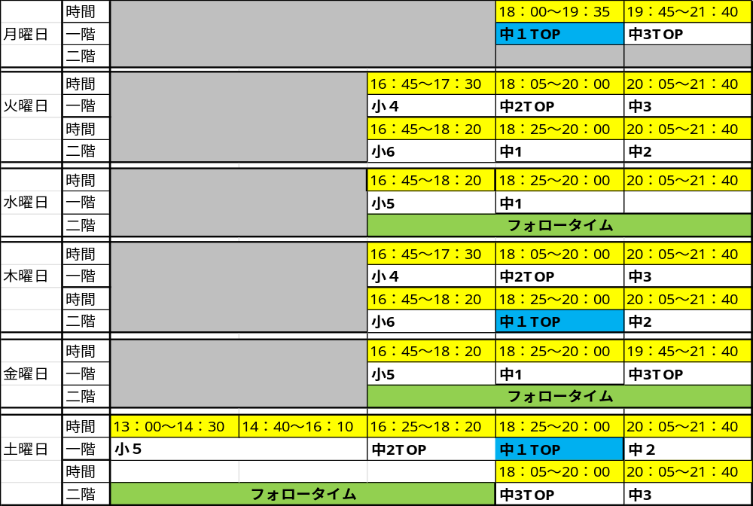
【2024年4月～新年度通常授業時間割予定】

Slide 32
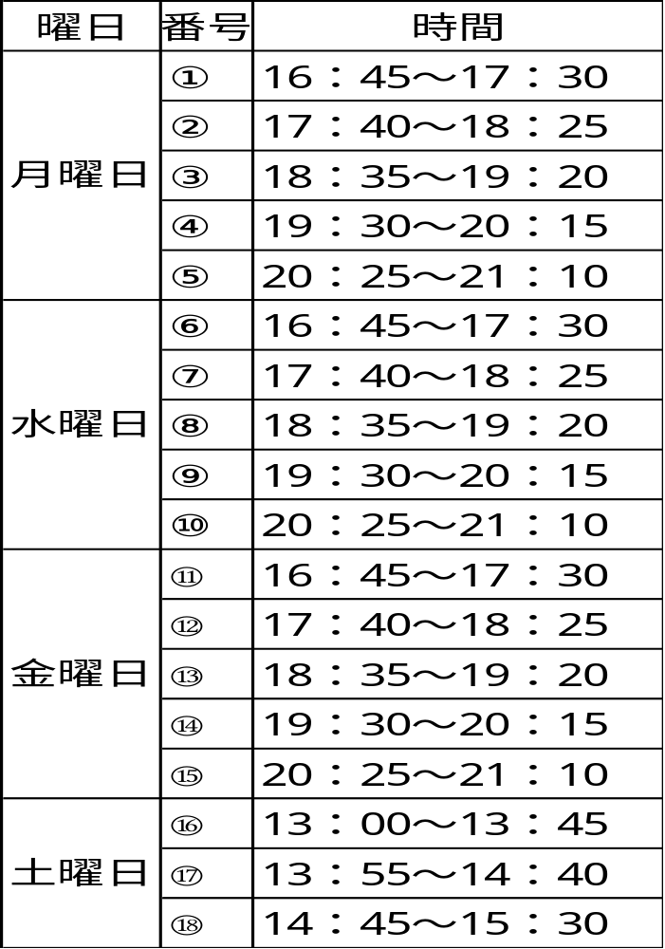
【フォロータイム時間一覧】
授業の欠席や、授業での不明点があれば、積極的に活用OK
毎月一回フォロータイム予約チケットを
5枚配布します
①時間②科目③単元を記入して講師に提出

Slide 33
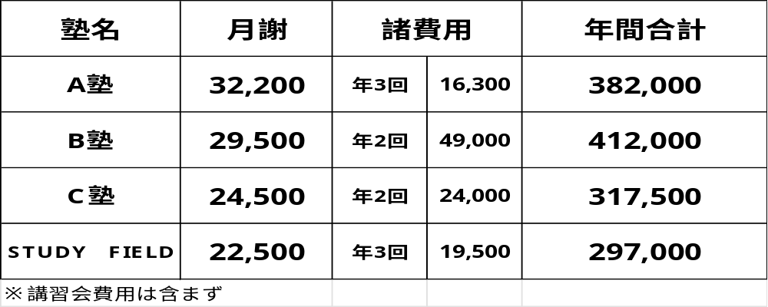
【中央林間の他集団塾 年間費用比較】(中２)
長く通っていただくには
塾費用がいくらかかるかも重要です。
スタディーフィールドは
他の塾よりも通いやすい
費用の設定をしてします。

Slide 34
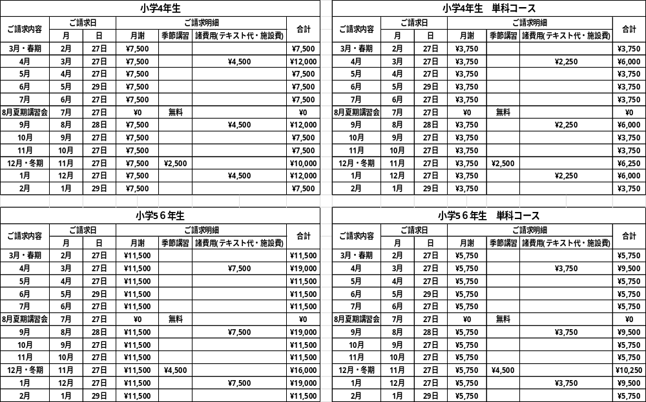
【ご費用一覧１】
※すべて税込価格となっております。
①入会時のご費用
②月々のご費用(小学生)
小学生 11000円 中学生￥22,000

Slide 35
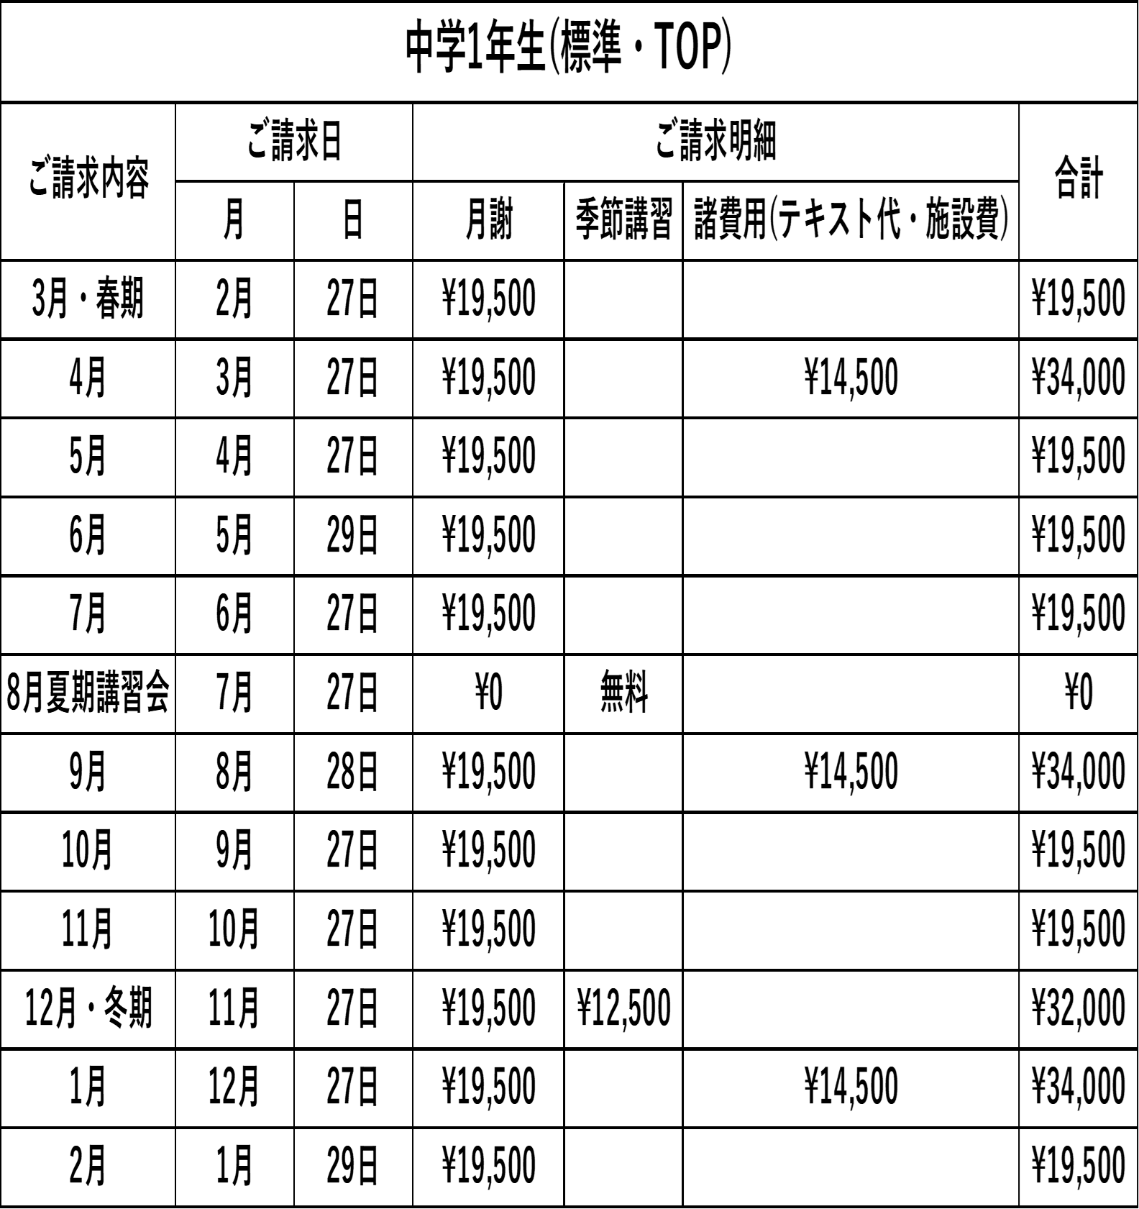
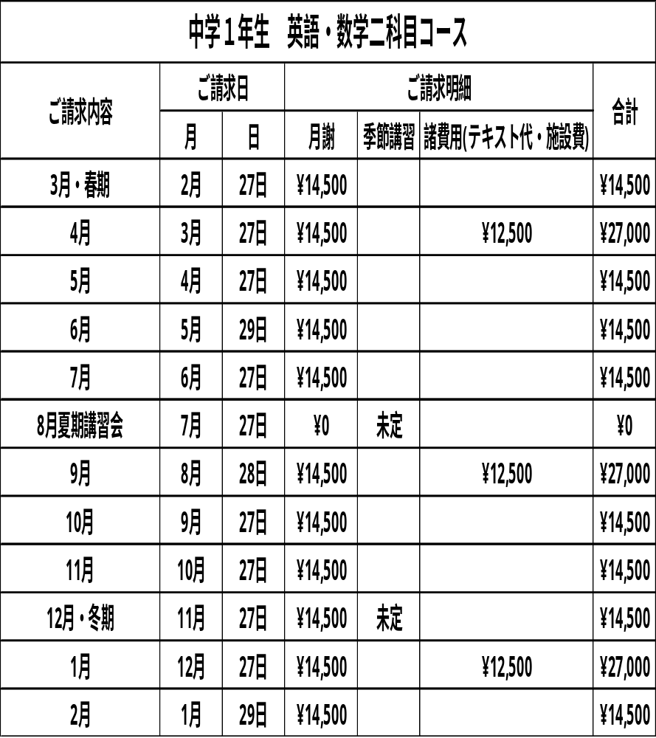
【ご費用一覧２】
※すべて税込価格となっております。
■月々のお費用 中学１年生

Slide 36
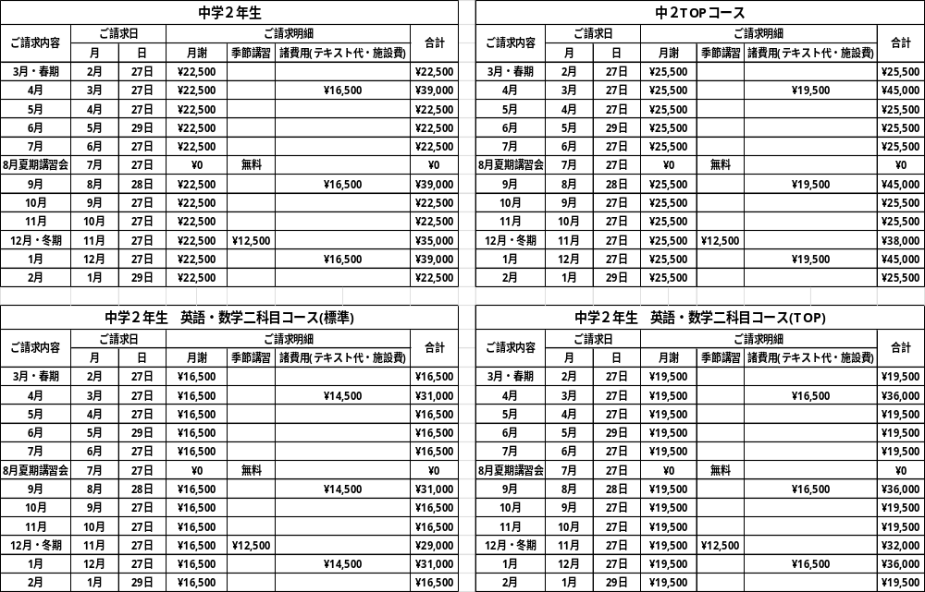
【ご費用一覧3】
※すべて税込価格となっております。
■月々のお費用 中学2年生

Slide 37
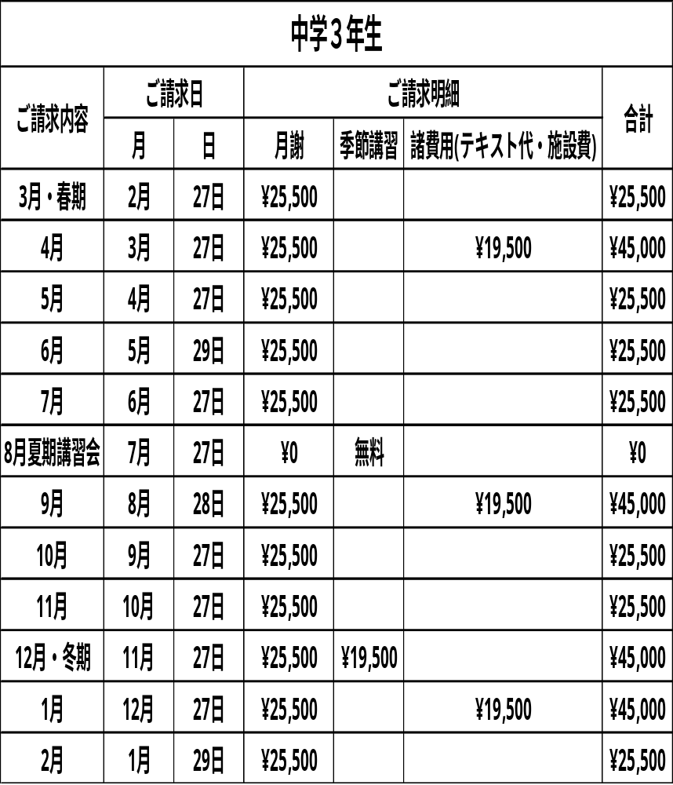
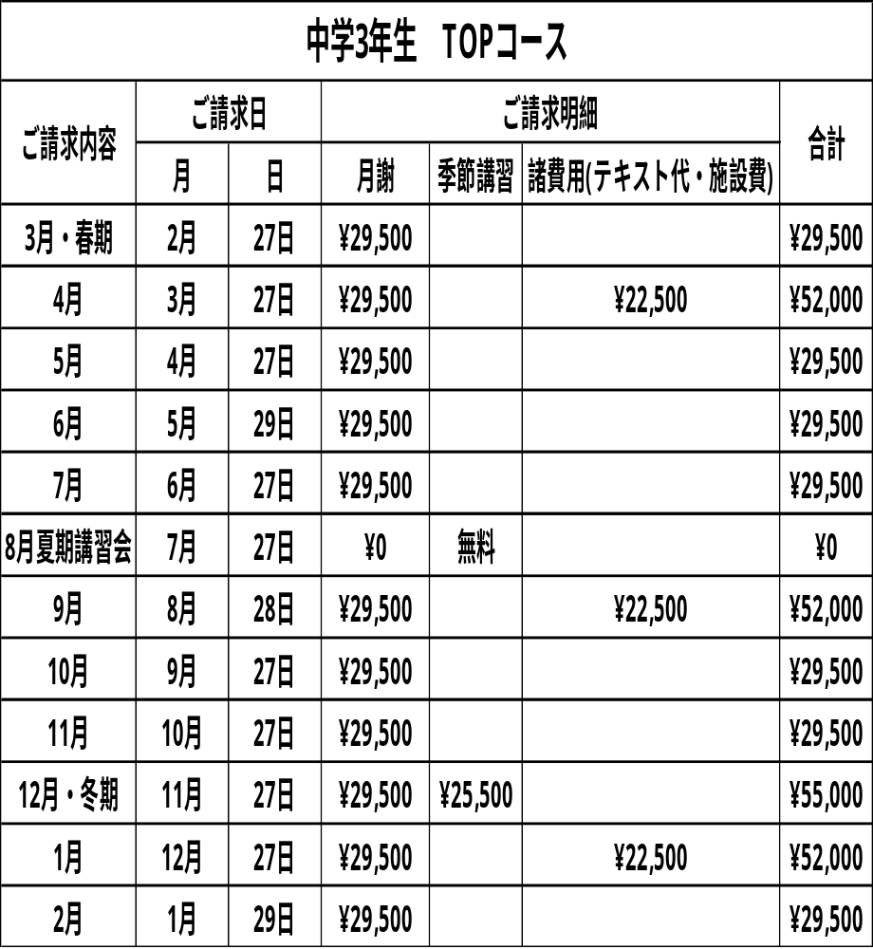
【ご費用一覧4】
※すべて税込価格となっております。
■月々のお費用 中学3年生

Slide 38
スタディーフィールド ～春期入会特典～
春期講習会期間(３月３１日)までに
ご入会を決めていただいた方は
①春期講習会 費用無料
(塾生は講習会費用無料です)
②入会金 中学生２２０００円
小学生１１０００円
無料

Slide 39
「勉強」が私たちに
与えてくれるものは・・・
Notes:
最後になりますが・・・勉強が私たちに与えてくれるもの

Slide 40
課題解決力
思いやり
リーダーシップ
創造性
勉強
忍耐力
集中力
感性
多様性受容力
自己肯定感
チャレンジ精神
Notes:
勉強を通して「生き抜く力」を身につける。実際に生き抜く力を創り出す構成要素を並べてみました。もちろんまだまだあると思いますが・・・。しかし、ほとんどが勉強を通して身につくものばかりです。

Slide 41
子どもに勉強する機会を
与えるということは・・・
生きる力を与えること
Notes:
だからこそ、勉強する機会を「多く」提供するということは、「生きる力」を与えることです。
※「多く」に込めた意図は、学校だけではなく、それ以上の質・量の勉強をする機会を提供してほしいという意図です。

Slide 42
激変する教育環境の中
スタディーフィールドは
「変わるもの」と「変わらないもの」
をしっかりと見極め
子どもたち一人ひとりの夢・目標実現に向け
全力でサポートする所存です。
Notes:
力づけます！

